Slide 1
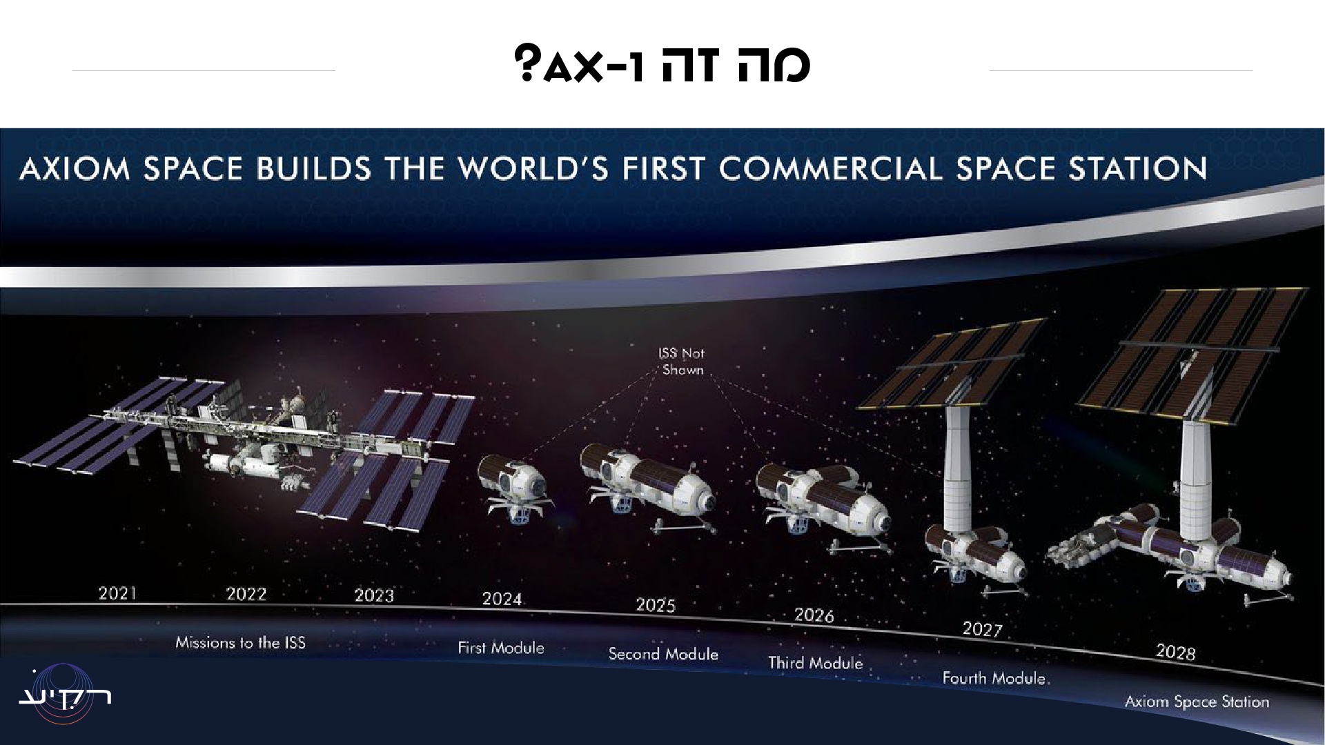


Slide 2
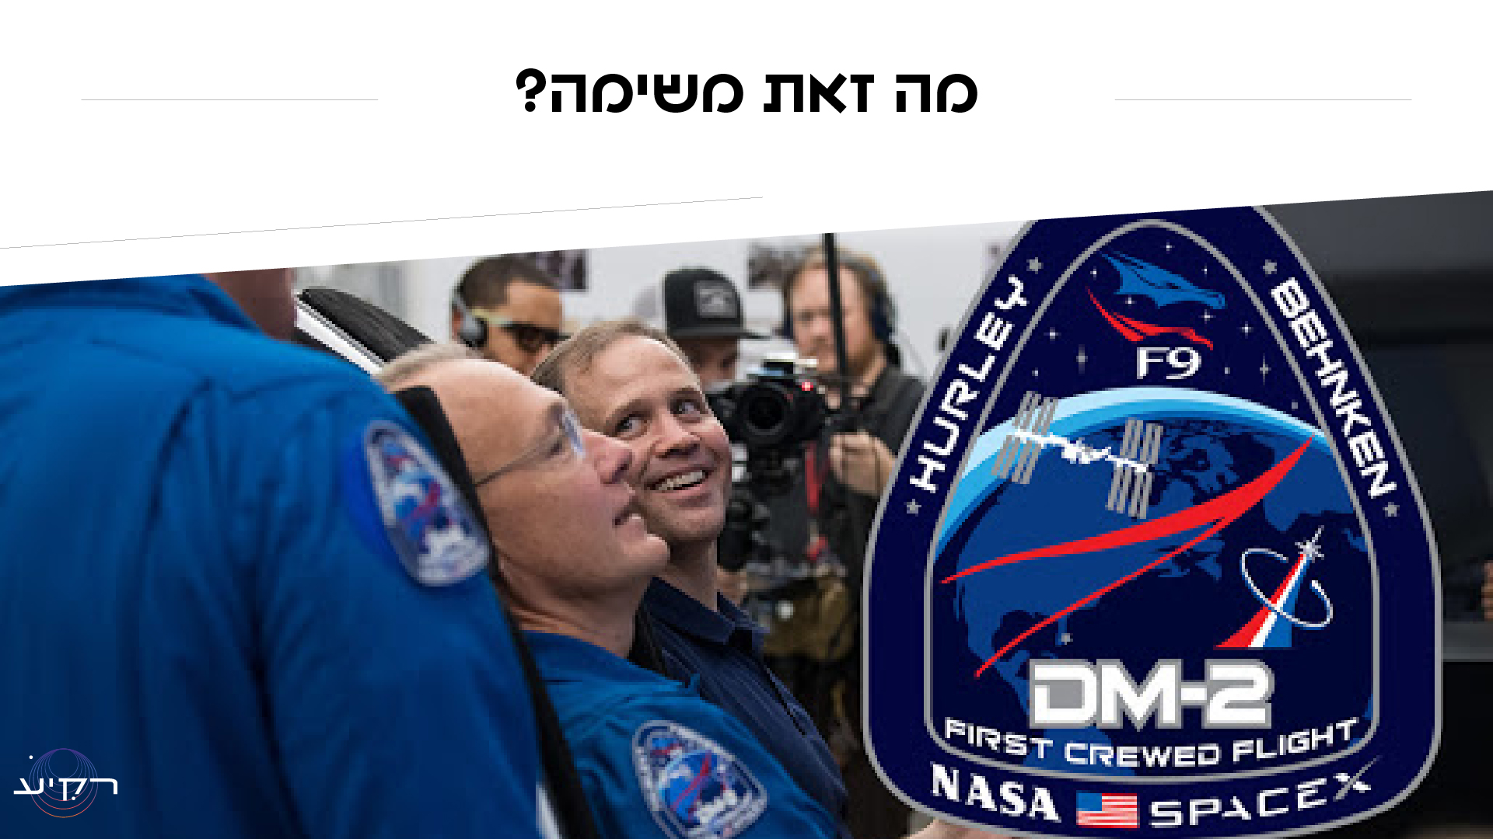
Notes:
משימה במובן אליו הכוונה במקרה זה בעולם החלל היא מבצע שבמסגרתו משגרים אל מעבר לאטמוספירה. המשימות עשויות להיות של כלי טיס ומטענים בלבד, או להיות מאויישות – כולמר כלי טיס בהם נוסעים אנשים. כל משימה מקבלת שם, מספר סידורי או מילה, ועבור כל משימה מעוצב סמל.
הסמל לרוב מכיל את שמות האנשים הנכללים במשימה, ואת הארגונים (חברות, מדינות, סוכנויות חלל) המעורבים במימושה.
שמה של כל משימה הוא שונה, והסמל המעוצב עבורה שונה.
סמל המשימה המוצג כאן לדוגמא הוא של משימתה המאויישת הראשונה של חללית הדראגון.

Slide 3
Notes:
זוהי המשימה הראשונה (1) של חברת AXIOM SPACE (AX)

Slide 4
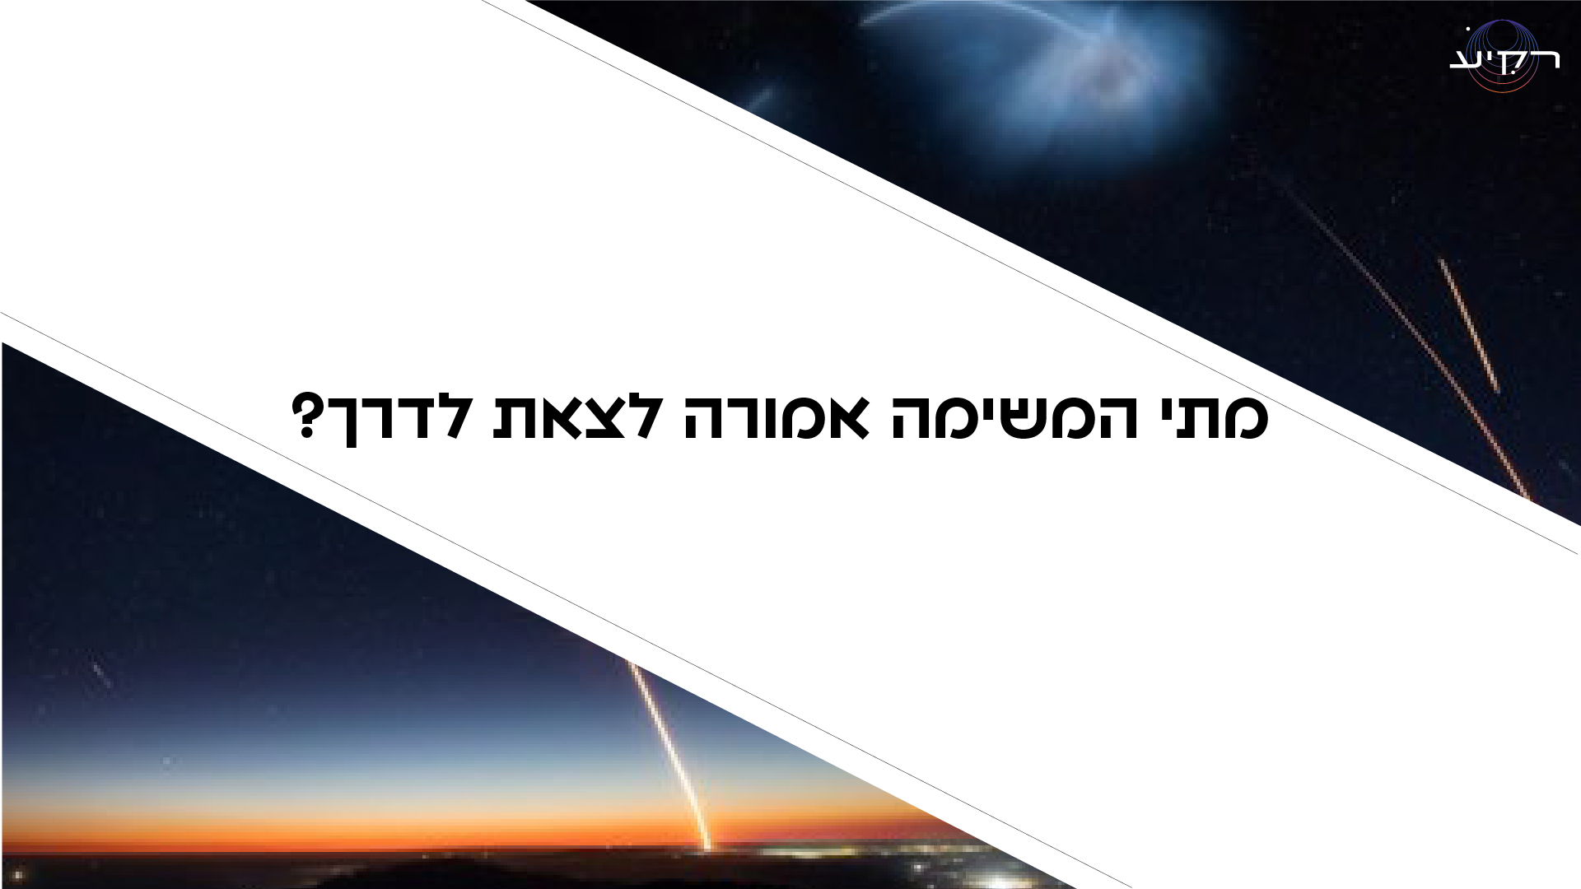
Notes:
תאריך השיגור המיועד הוא בתחילת שנת 2022

Slide 5
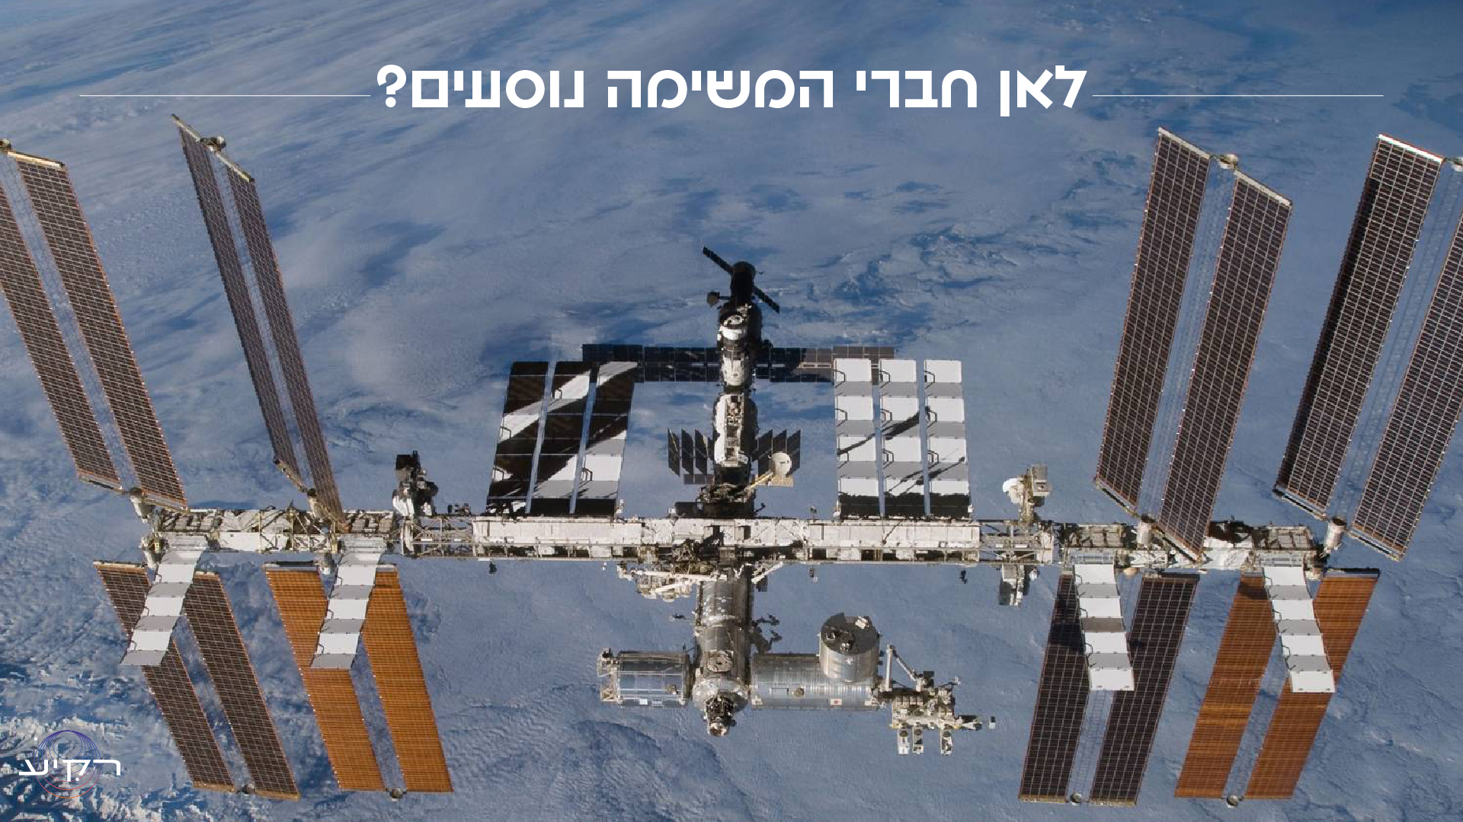
Notes:
אל תחנת החלל הבינלאומית, הנמצאת במסלול סביב כדור הארץ. היא מקיפה אותו כ-16 פעמים ביממה, במהירות של יותר מ-7 קילומטר לשנייה. התחנה מאויישת באופן מתמשך משנת 2000

Slide 6
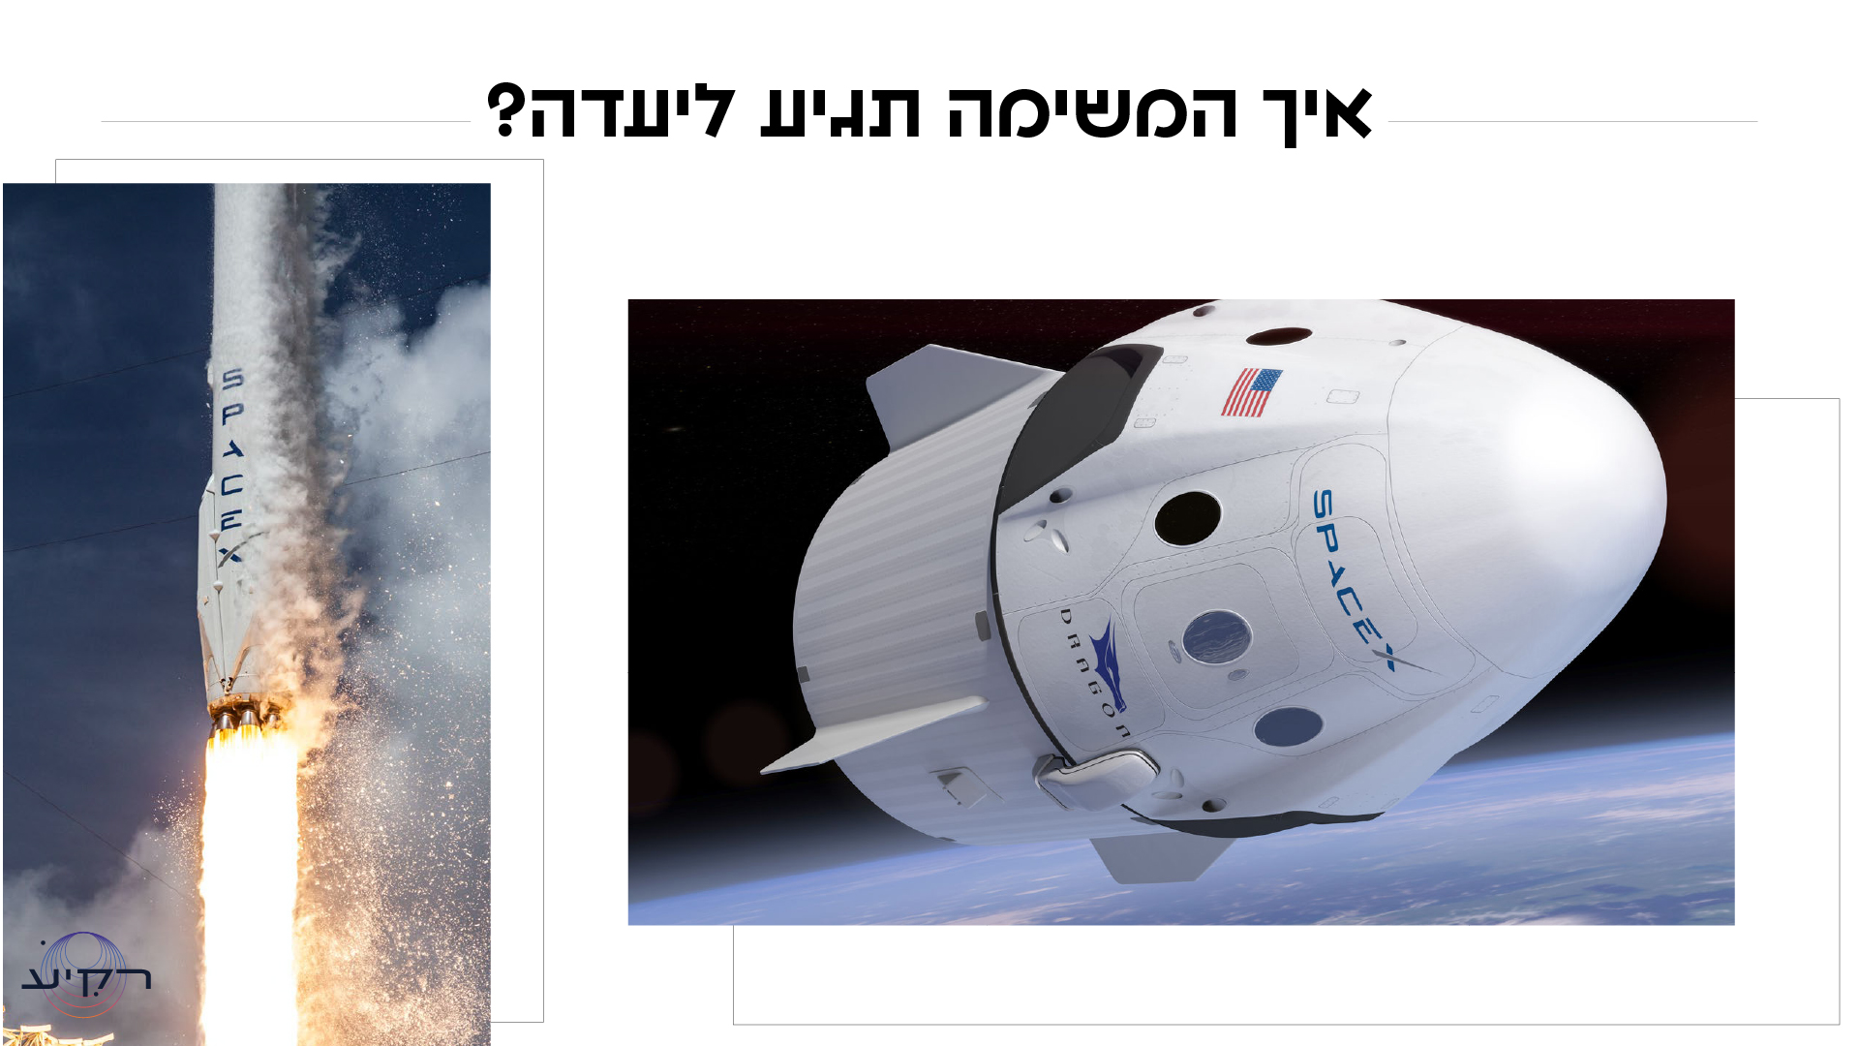
Notes:
האסטרונאוטים במשימת AX-1 ישוגרו אל תחנת החלל כאשר הם נמצאים בתוך חללית מדגם דראגון, הנישאת אל המסלול על גבי משגר הפאלקון. החללית תיפרד מן המשגר בהגיעה אל המסלול ותעגון עם תחנת החלל כעבור כ-19 שעות מזמן השיגור.

Slide 7
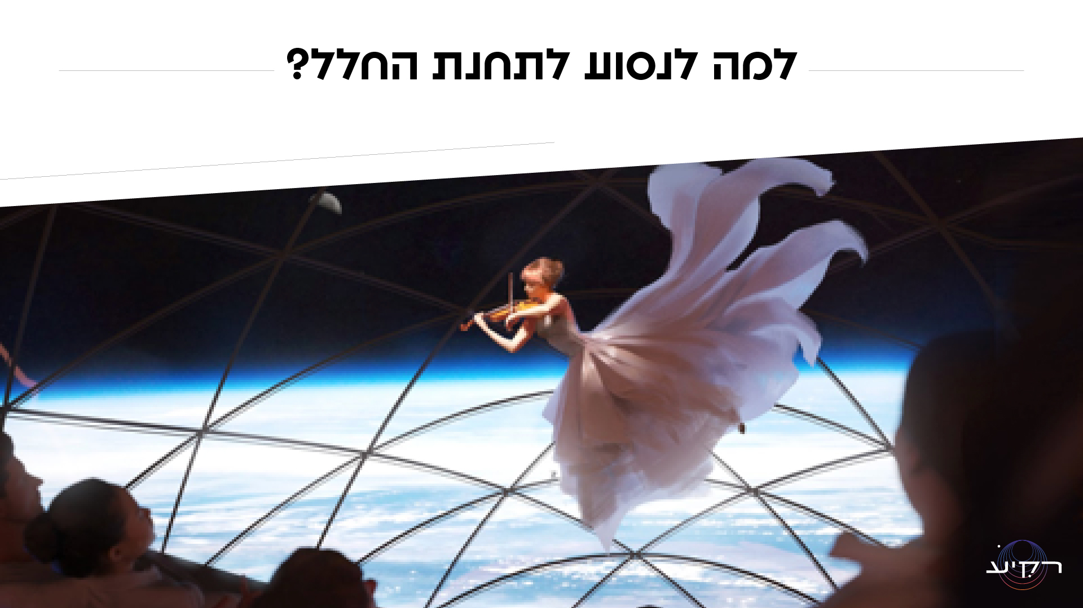
Notes:
תחנת החלל שרויה במצב מתמשך הנקרא "נפילה חופשית", היא למעשה נופלת לעבר כדור הארץ ו"מפספסת" אותו באופן מתמשך. עקב כך, בתחנת החלל מתקיים מצב הנקרא מיקרוכבידה. כלומר, לעומת כדור הארץ בו מתקיימים תנאים של כבידה רגילה, בתחנת החלל נחווית תחושה של כבידה מזערית, קטנטנה.
חומרים ותהליכים רבים מושפעים מתנאים אלו, ומשנים את התנהגותם, אופיים, או תיפקודם בעת השהות במיקרכבידה. תחנת החלל היא מעבדה מרחפת ענקית, מלאה במכשור מדעי ומאויישת על ידי מדענים, ואשר נערכו בה כבר למעלה מ-3000 ניסויים שונים. מטרתה היא לעזור להרחיב את הידע האנושי ולתרום לפיתוח ולחדשנות כאן בכדור הארץ, ומעבר לו.

Slide 8
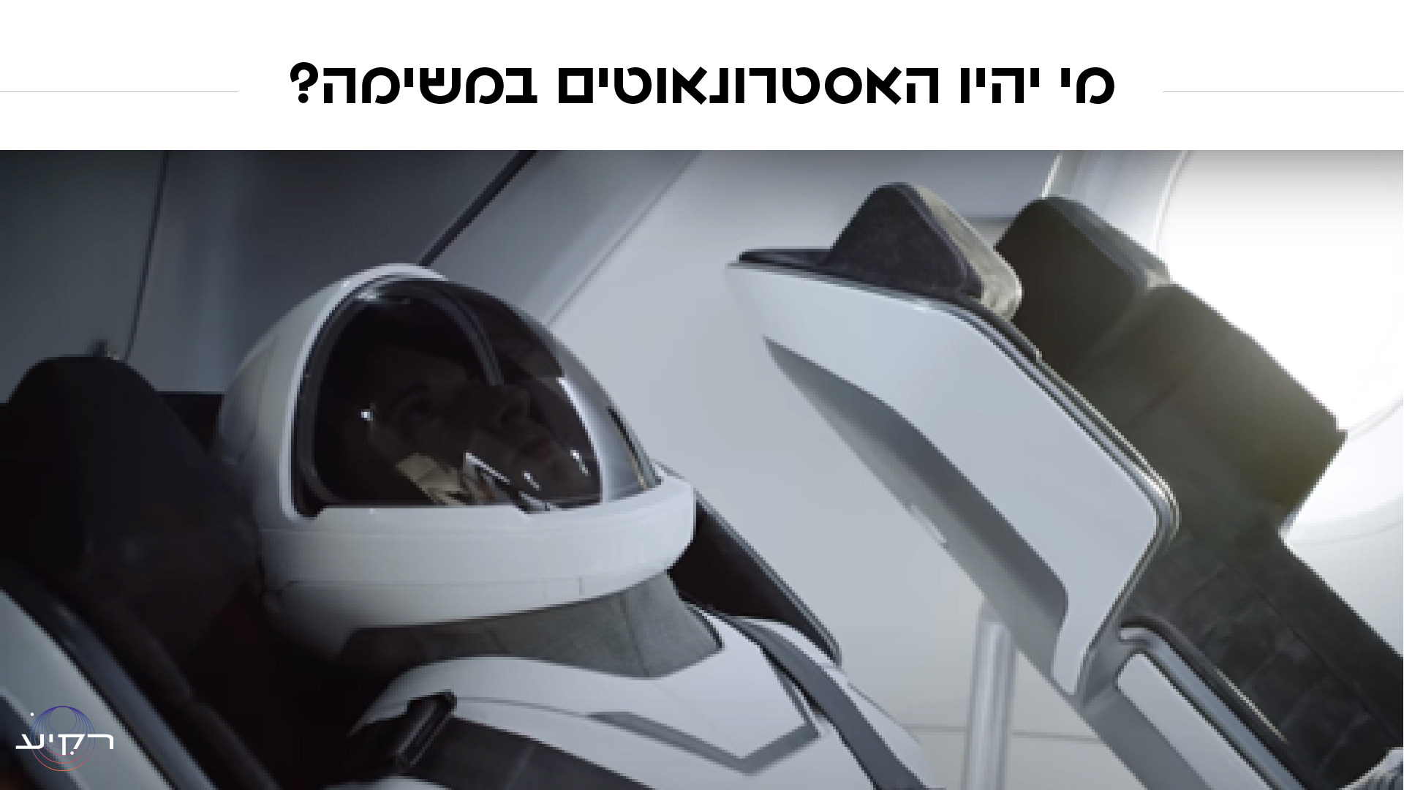
Notes:
במשימת AX-1 מיועדים לטוס 4 בני-אדם אל תחנת החלל. מפקד המשימה יהיה מייקל לופז-אלגריה, אסטרונאוט מקצועי מסוכנות החלל האמריקאית – נאסא, ואיתו שלושה אסטרונאוטים פרטיים. אחד מהם יהיה איתן סטיבה, הישראלי השני בחלל.
AX-1 היא המשימה הראשונה אשר בה כל חברי הצוות (כלומר מלבד מפקד המשימה) יהיו אסטרונאוטים פרטיים. אסטרונאוט פרטי הוא אדם אשר איננו אסטרונאוט במקצועו, כלומר עיסוקו הרגיל איננו קשור לתחום חקר החלל והטיסות לחלל, והוא ממן את מסעו באופן פרטי. 7 אסטרונאוטים פרטיים כבר ביקרו בעבר בתחנת החלל.

Slide 9
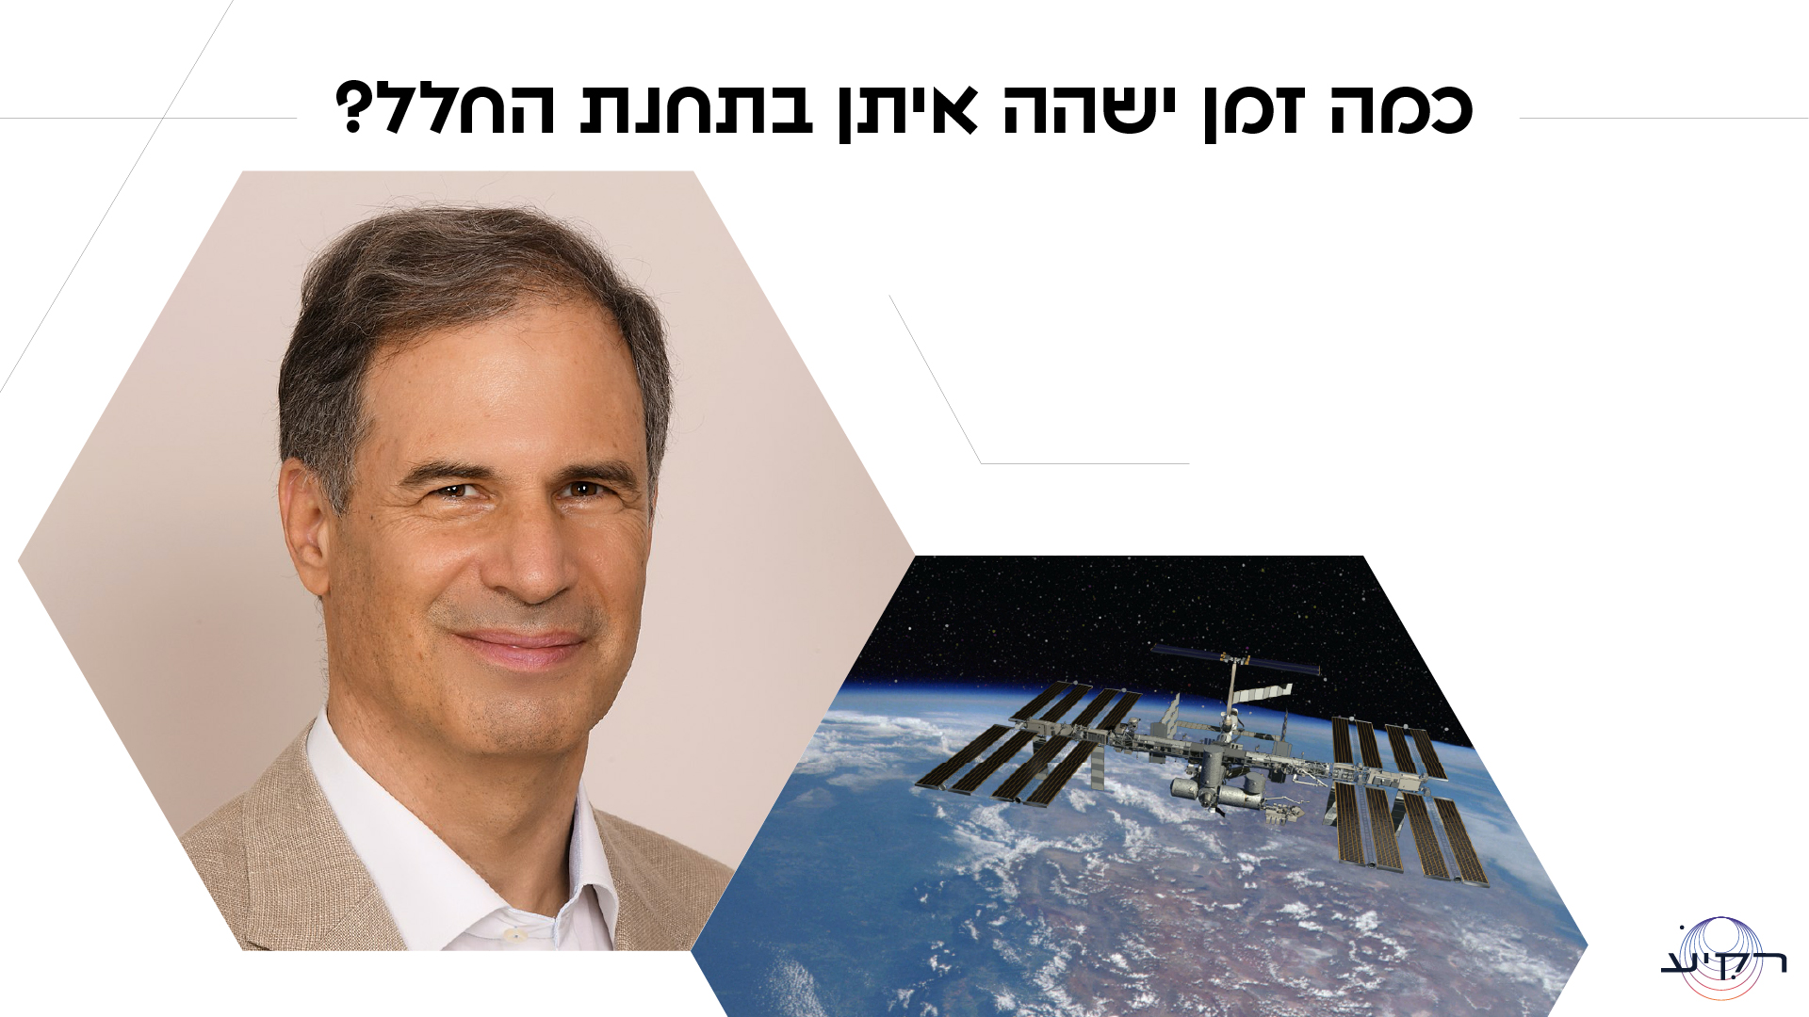
Notes:
המשימה תמשך 10 ימים, בעוד שתחנת החלל תקיף את כדור הארץ כ-160 פעמים ותכסה מרחק של כ-700 אלף קילומטרים

Slide 10
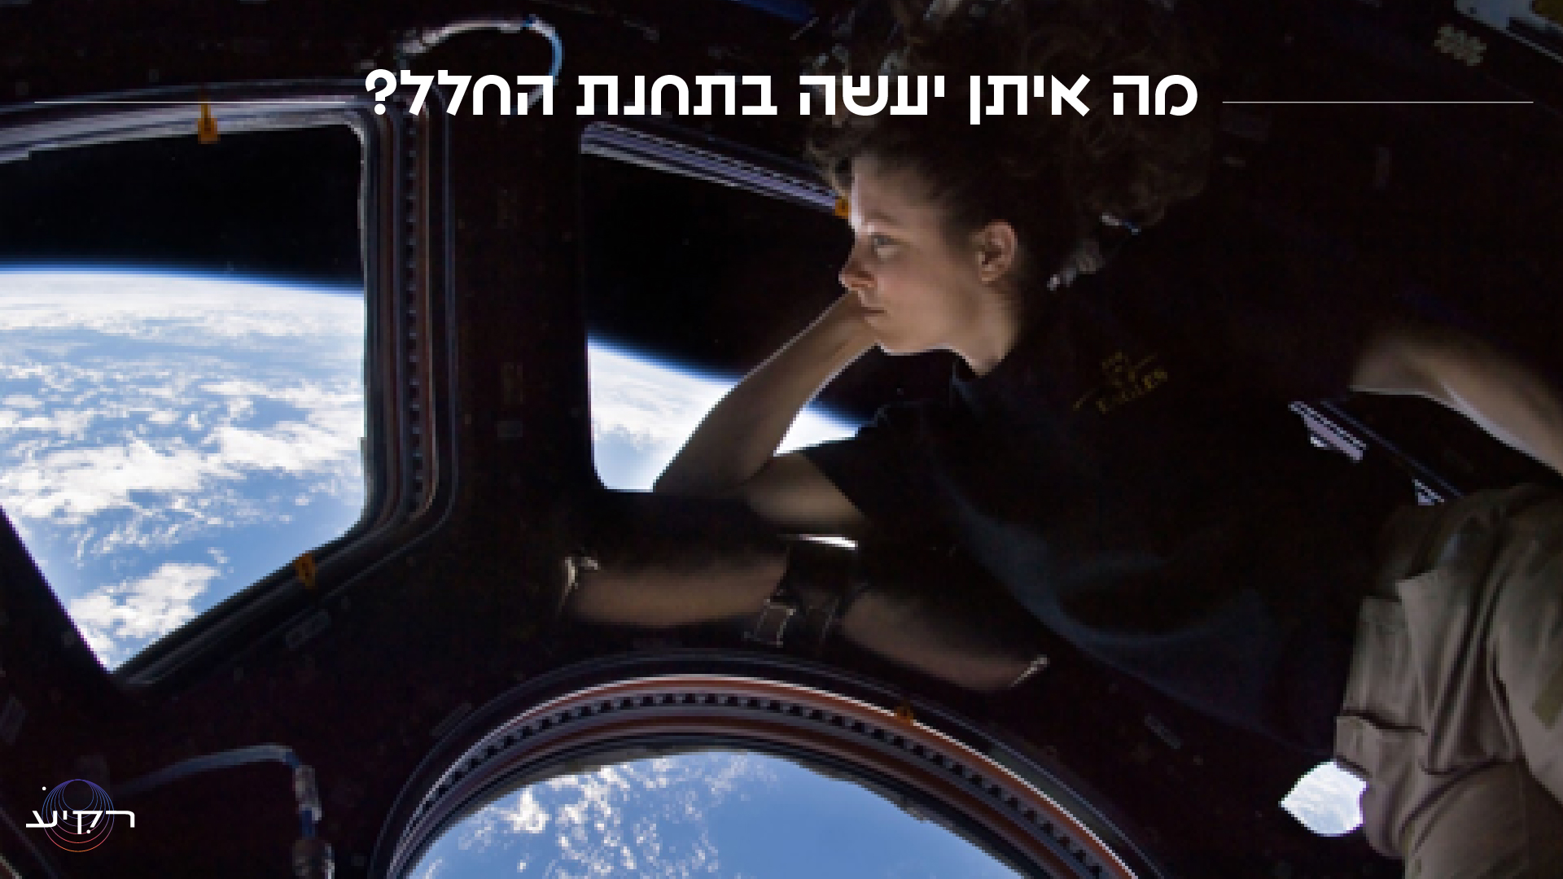
Notes:
הוא יוכל לצפות ב-160 זריחות ושקיעות, אבל הוא עומד להיות עסוק מדי בשביל להסתכל החוצה מהקופולה כל היום. איתן יערוך עשרות ניסויים, הוא יעביר ממרום המסלול סביב כדור הארץ שיעורים והדגמות הקשורים למדע ולחיים במיקרוכבידה עבור מאות כיתות, אלפי מחנכים והורים ישתתפו במשימה ויעזרו לאיתן לשתף עוד ועוד ילדים וילדות, תלמידות ותלמידים, עד שיותר מעשרות אלפים בכל רחבי המדינה יקחו חלק לפני, במהלך, ואחרי המסע - בהרפתקאה המופלאה של האנושות בחלל!
ואתם מוזמנים לעזור להחליט למה איתן יקדיש את הזמן שלו בתחנת החלל, כדי שכמה שיותר אנשים, יוכלו לקבל כמה שיותר השראה, לצאת ולהגשים את החלומות שלהם.

Slide 11
